Slide 1

CONCEJO MUNICIPAL DE CARTAGO
MODERNIZACION ADMINISTRATIVA
VIGENCIA 2024

Slide 2
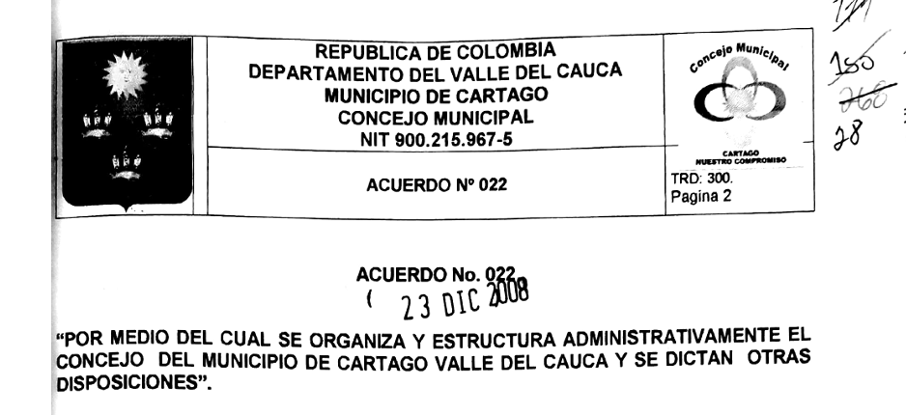

Slide 3
PRESIDENCIA
SECRETARIA GENERAL
UNIDAD DE APOYO ACORDAL
Acuerdo No. 022 del 23 de Diciembre de 2008

Slide 4
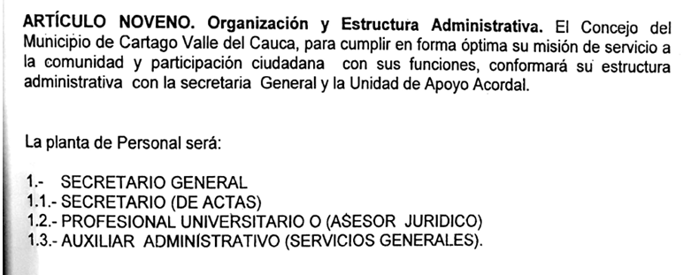

Slide 5
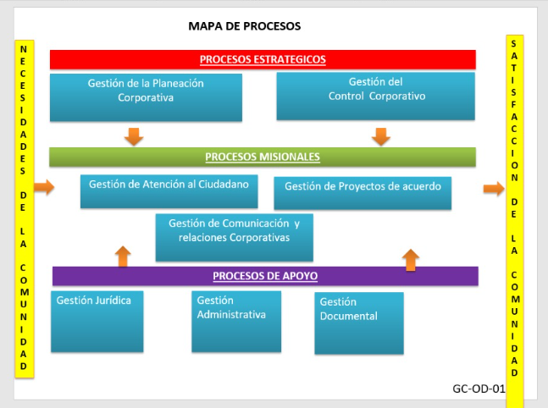
ANTERIOR

Slide 6
ANALISIS
La modernización administrativa del Concejo es muy amplia, se podría iniciar con la organización interna consistente en:
Adoptar una nueva Estructura Administrativa
Crear la Escala salarial
Modificar la Planta de Cargos
Modificar el Manual de Funciones
ART. 313 CN
CONCEJO MUNICIPAL
ORGANIZACIÓN ADMINISTRATIVA
ART. 315 CN
ALCALDE MUNICIPAL

Slide 7
ANALISIS
La modernización administrativa es muy amplia, se podría iniciar con la organización interna del Concejo consistente en:
Adoptar una nueva Estructura Administrativa
Crear la Escala salarial
Modificar la Planta de Cargos
Modificar el Manual de Funciones
ART. 313 CN
CONCEJO MUNICIPAL
ORGANIZACIÓN ADMINISTRATIVA DEL CONCEJO
PRESIDENCIA DEL CONCEJO

Slide 8
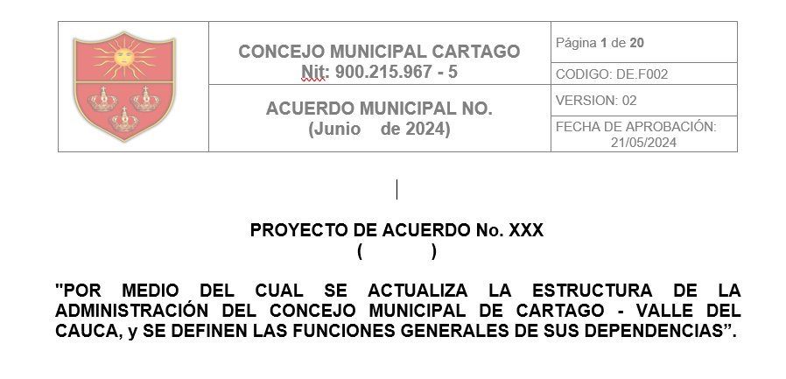

Slide 9
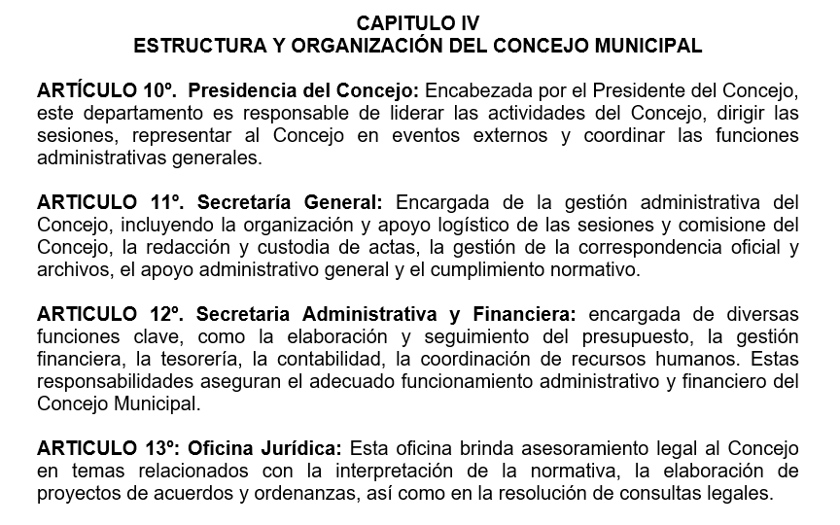

Slide 10
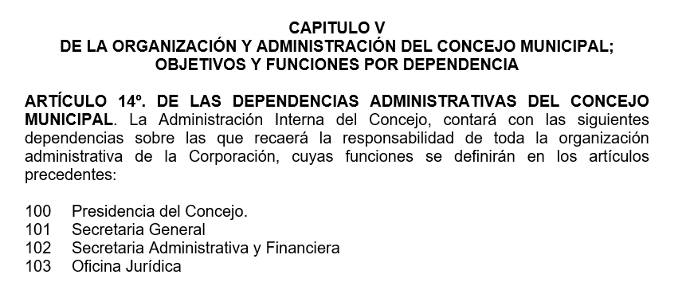

Slide 11
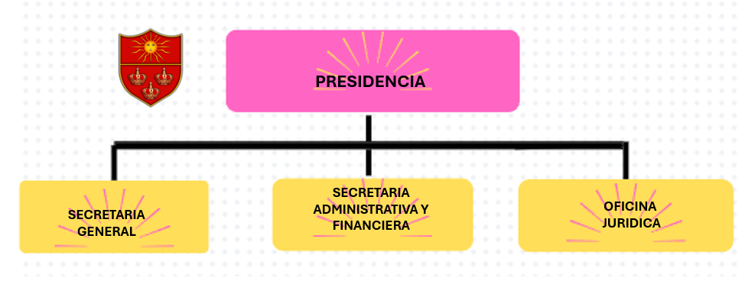
PROPUESTO

Slide 12
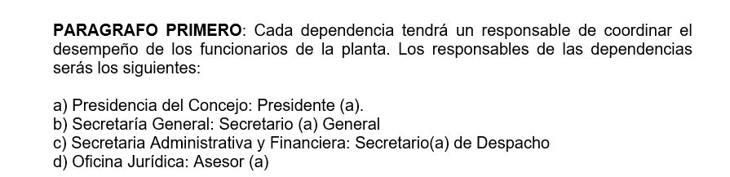

Slide 13
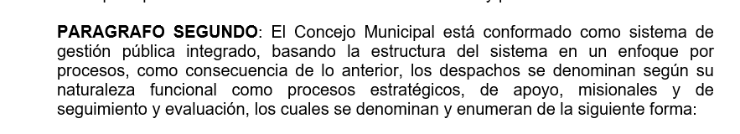
Enfoque por procesos:

Slide 14
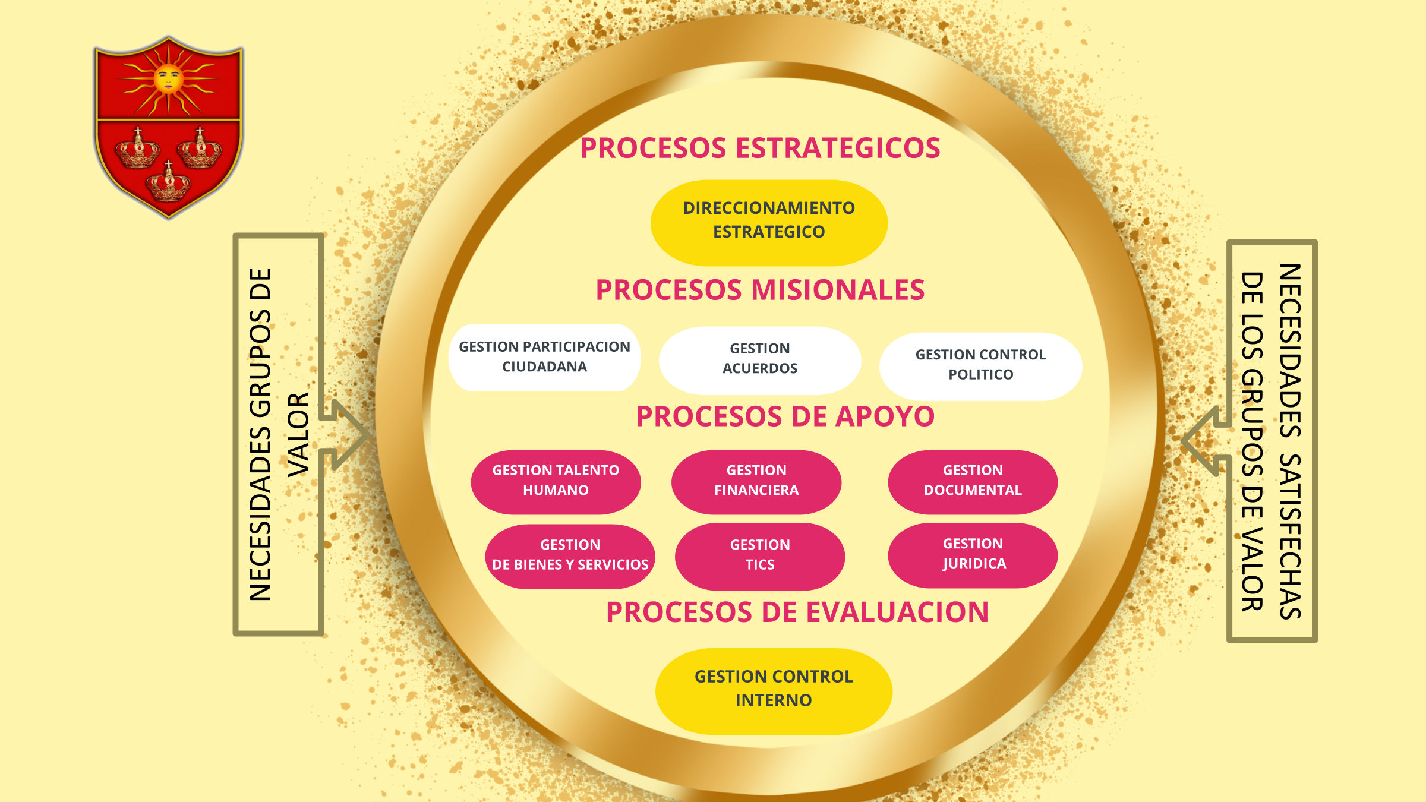

Slide 15
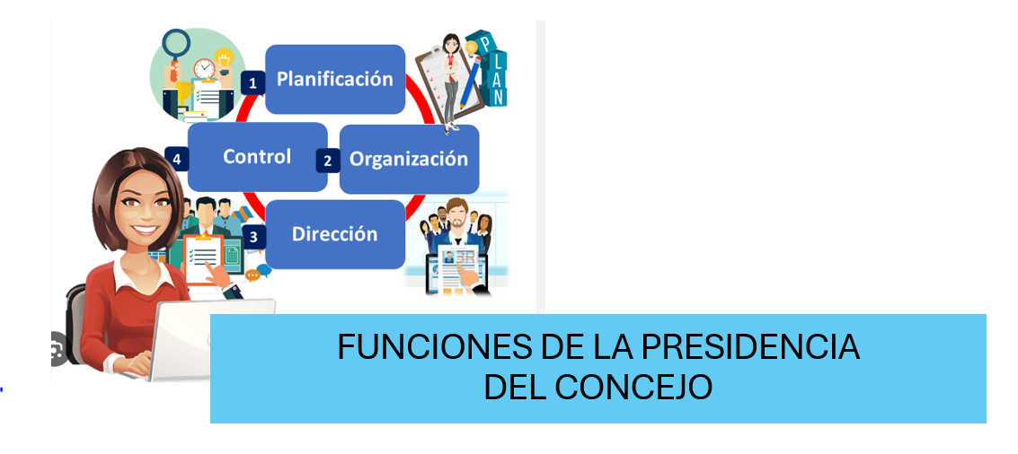

Slide 16
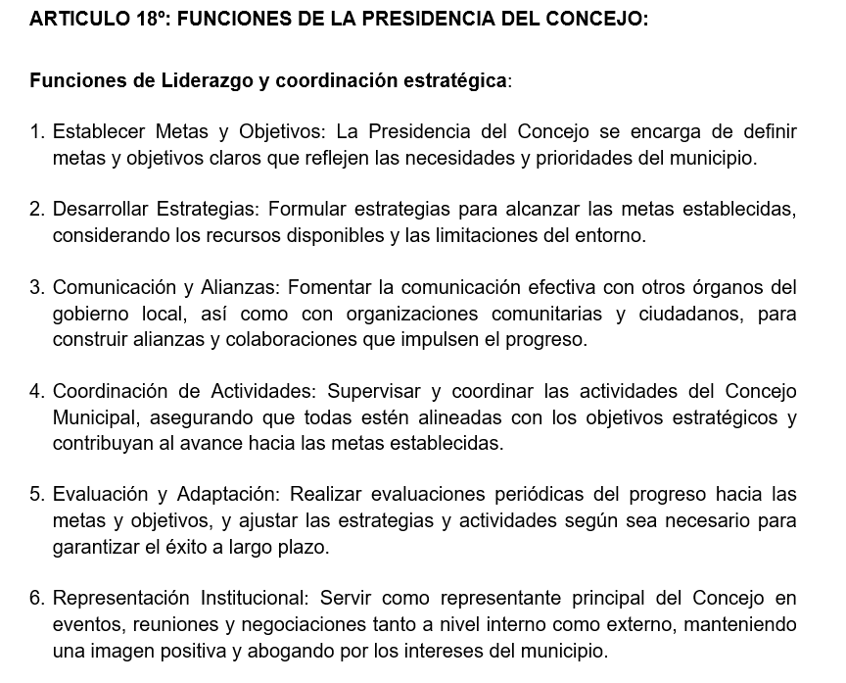

Slide 17
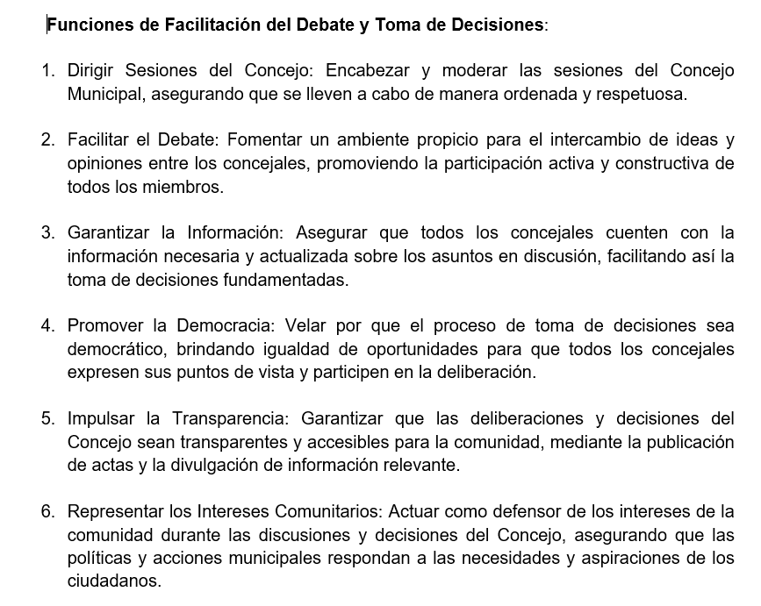

Slide 18
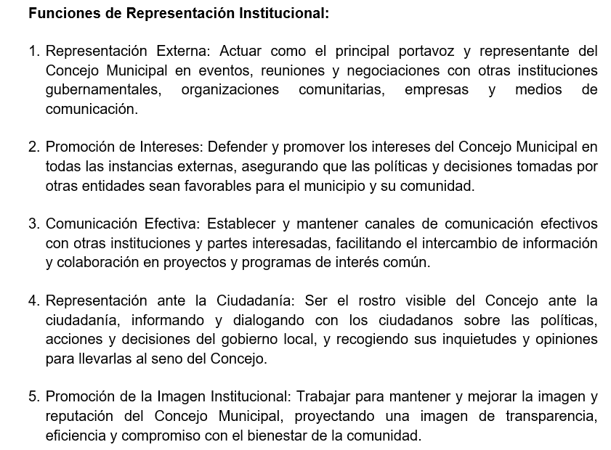

Slide 19
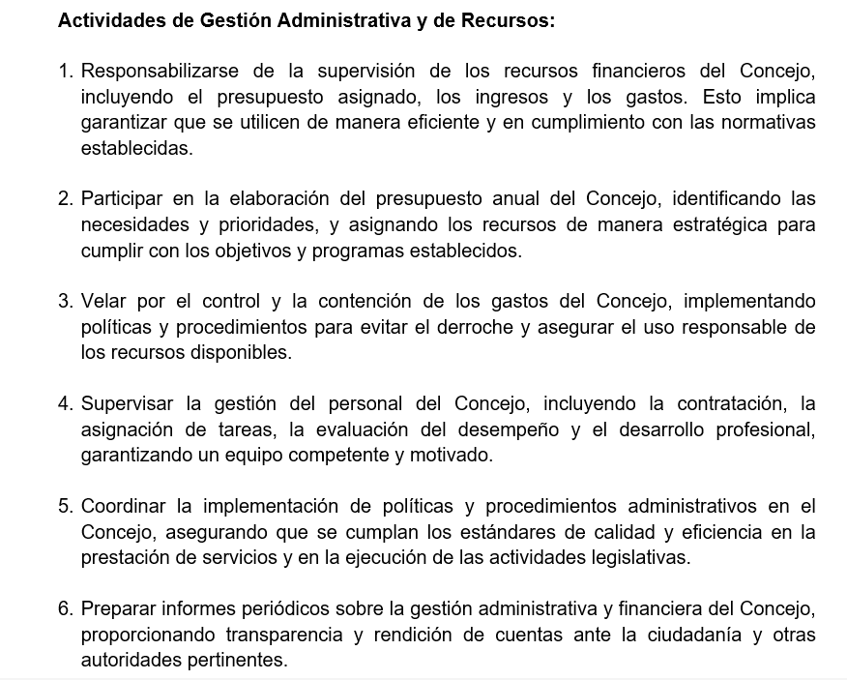

Slide 20

FUNCIONES DE LA SECRETARÍA GENERAL DEL CONCEJO MUNICIPAL

Slide 21
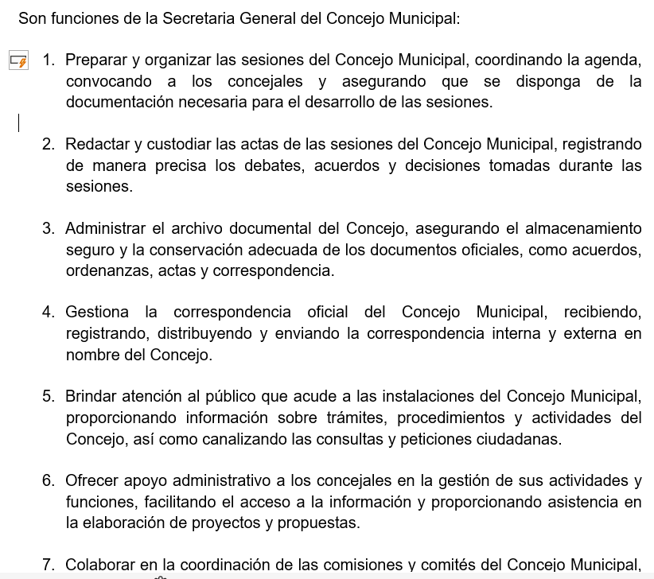

Slide 22

SECRETARÍA GENERAL Y FINANCIERA

Slide 23
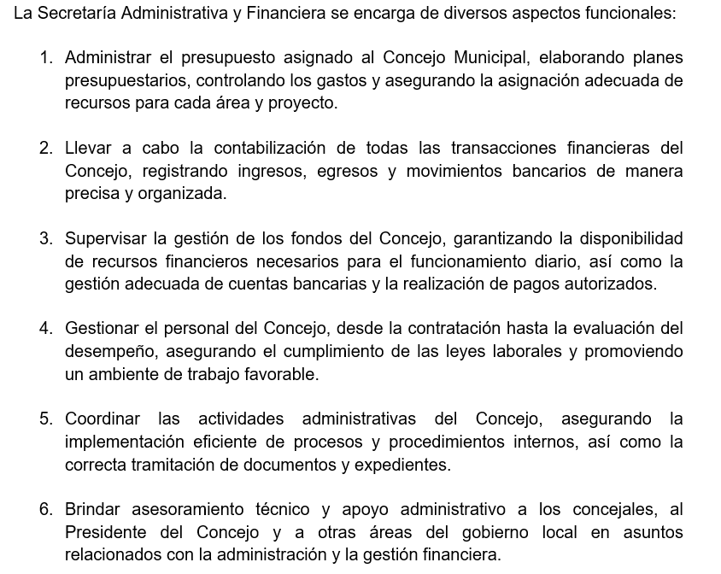

Slide 24

FUNCIONES DE LA OFICINA JURIDICA

Slide 25
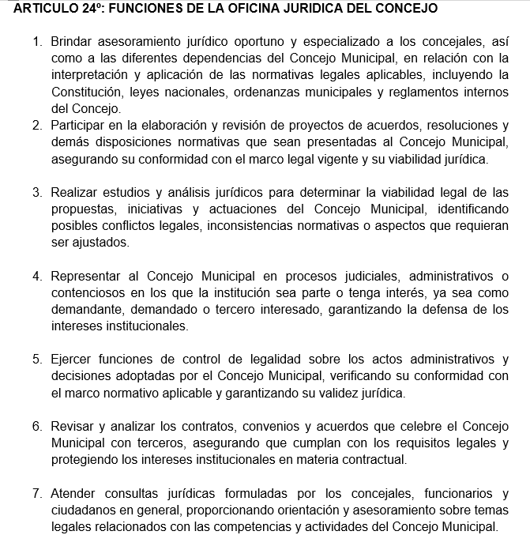

Slide 26
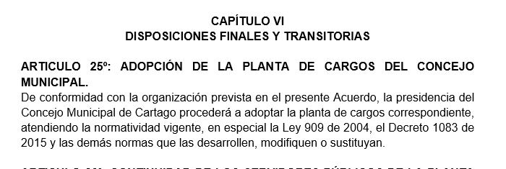

Slide 27
DESARROLLO DEL MODELO INTEGRADO DE PLANEACION Y GESTION

Slide 28

Componentes
Institucionalidad
Operación
Derechos
Problemas Necesidades
Resultados
con valores: Confianza
Medición

Slide 29

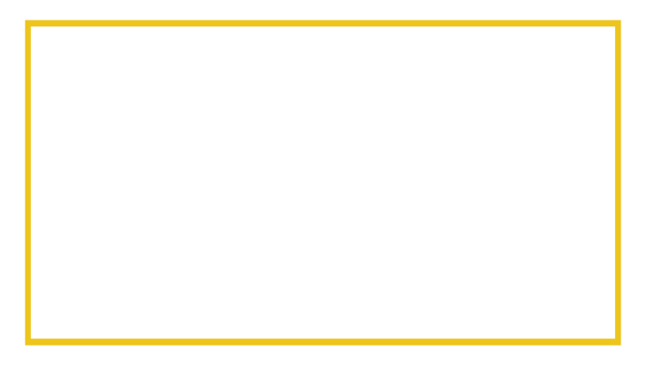



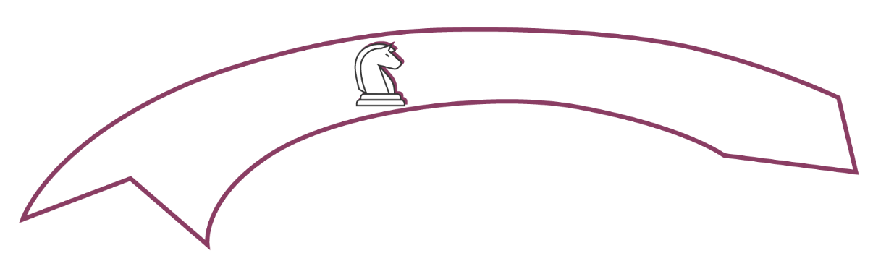




2
Operación
Las entidades y servidores públicos son además sujetos de:
Control social
Control fiscal
Control disciplinario
Control político
Información y
Comunicación
Gestión del Conocimiento
y la Innovación
Direccionamiento
Estratégico y Planeación
MÉRITO E INTEGRIDAD
Gestión con
Valores para
Resultados
VALORES, TRANSPARENCIA Y CAMBIO CULTURAL
Evaluación
de Resultados

Slide 30
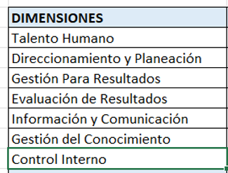

7 DIMENSIONES DE MIPG

Slide 31
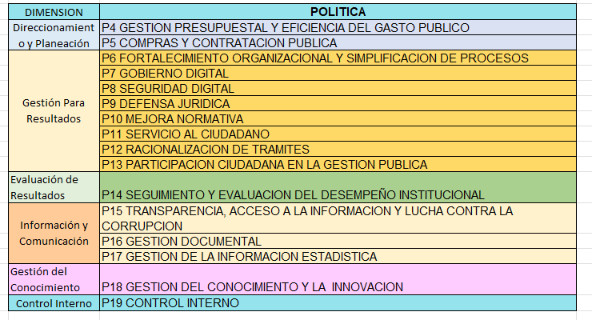

Slide 32
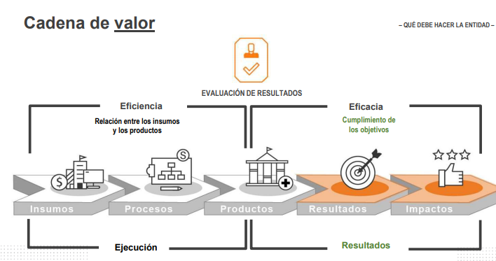

Slide 33
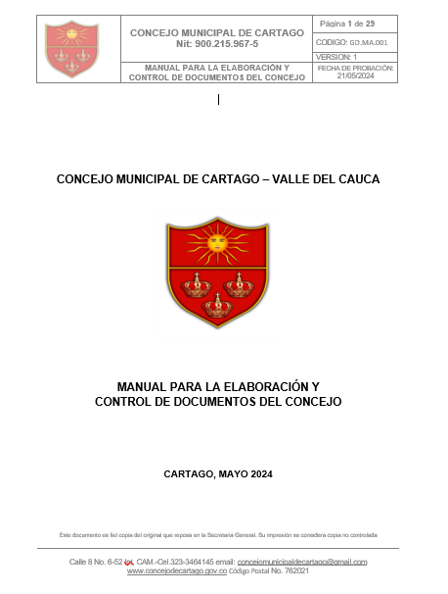

Slide 34
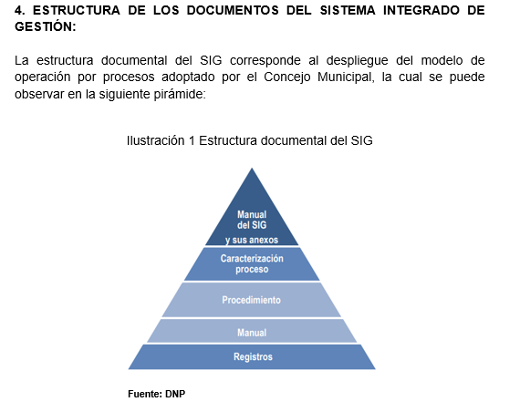

Slide 35
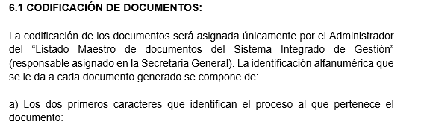
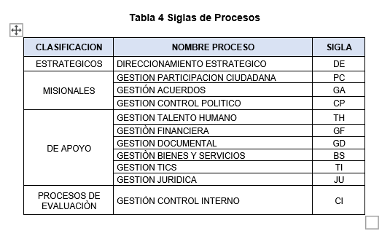

Slide 36
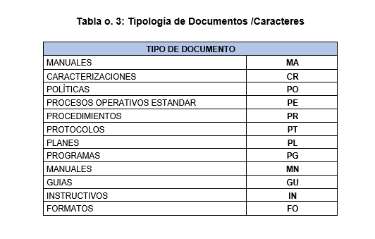
b) Los dos siguientes caracteres corresponden a la identificación del tipo de documento, así:

Slide 37
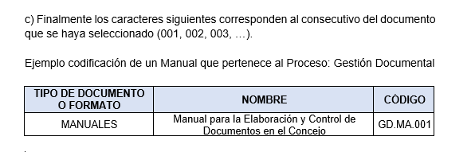
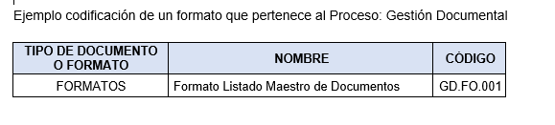

Slide 38
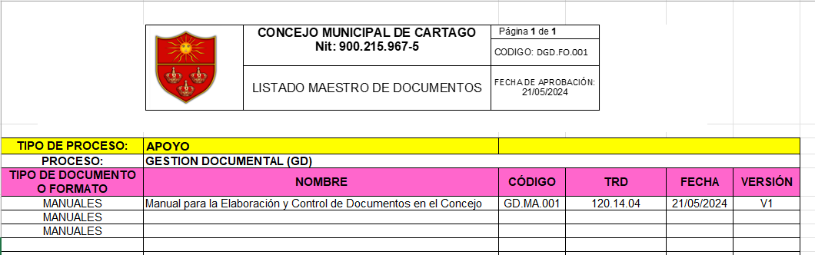

Slide 39


